Slide 1
Open protocol调试指南
Shanghai ,11/03/2019 Stephen Liu

Slide 2
Open Protocol模拟调试工具

Slide 3
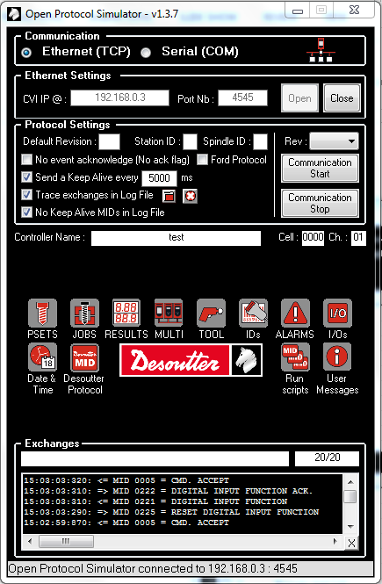
Open protocol 模拟器
在线体商对我们的开放协议不熟的情况下，强烈建议他先用我们的开放协议模拟器进行模拟操作，然后依照着里面的文本依葫芦画瓢即可简单上手我们的开放协议。

Slide 4
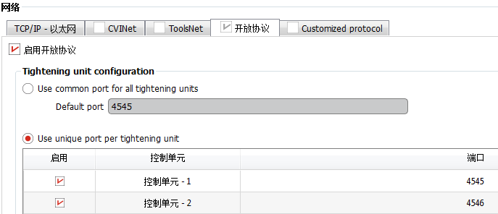
基础设置
IP地址和端口号
IP地址和端口号：IP地址及端口号是这个模拟器中唯一需要设置的地方，必须和CVIConfig中保持一致。
这里我测试用的是192.168.0.3，端口号为4545。
若该控制器为TwinsCVI3则可以保持IP地址一致（同样的0.3），但端口号设为4546。如下图：

Slide 5
功能介绍
通讯模式：以太网/串口
建立连接/关闭连接
心跳信号设置
通讯开始/通讯结束
心跳信号：一旦建立连接以后，上位机必须在15s之内发送一次心跳信号保持和控制器的连接，一旦15s未收到，上位机就会和控制器失去连接。
图中设置1:每5s发送一次心跳信号。（建议设置不超过10s一次）
图中设置2：保存交互文本（非常重要，在后面会详细介绍）
图中设置3：交互文本中是否显示心跳信号（由于心跳信号每5s发一次，如果显示的话会显得日志过长，不利于分析）
功能区域：
包含选择程序，查询结果，控制启停等功能
交互显示区：
显示控制器和上位机的具体交互情况，=>表示从上位机发指令到控制器，<=表示从控制器到上位机。
最下面小字表示是否连接成功

Slide 6
Open Protocol具体使用方法

Slide 7
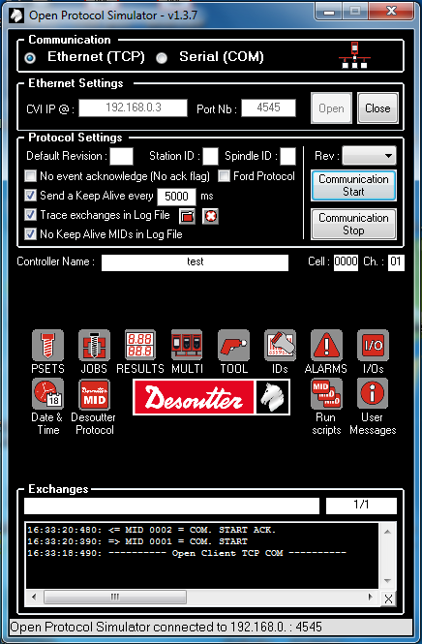
建立连接
设定IP地址和端口号
点击Open
点击“Communication Start”
最下方小字显示已连接到控制器

Slide 8
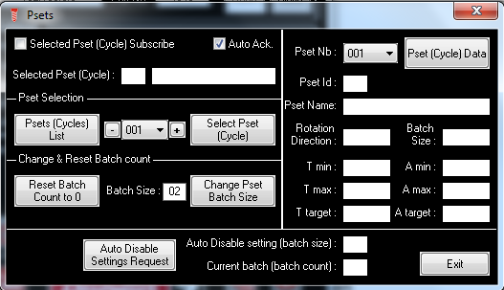
选择程序
主界面点击“PSETS”,进入下一个小界面
选择你想要用的程序号，点击“Select Pset(Cycle)”
PS:这步需要在CviConfig中设置，程序选择源为开放协议。
此时控制器应该能够正常切换至程序号1。

Slide 9
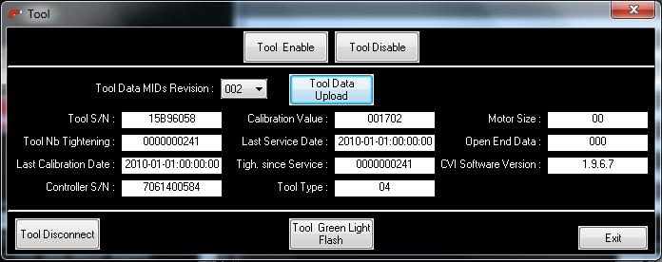
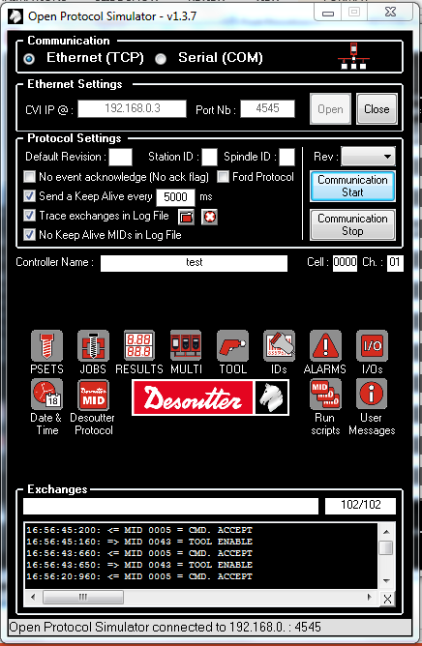
工具使能
主界面点击“Tool”,进入下一个小界面
点击“Tool Enable”，此时这个界面不会有任何显示，但主界面下方的提示栏会有说明。
文本栏里我们仔细看会发现，点击“Tool Enable”以后，上位机给控制器发送了一个MID 0043的指令，然后控制器回复上位机MID 0005(回复MID 0005表示指令正确接受，若回复MID 0004则表示Error，指令未被正确接受)
通常发送的任何指令，控制器都会回复MID0004或MID0005

Slide 10
执行拧紧程序
针对手持式工具（枪自身带启动按钮及翻转按钮），且客户允许按钮启动的情况，做完上述步骤，直接按启动按钮，枪即可正常转动。不需要以下操作！
若现场为拧紧轴，或是手持工具（但在设备中无法按启动按钮及翻转按钮操作的），这里就要上位机再发启动指令给控制器了。模拟启动信号和反转信号。
首先点击主界面“I/Os”，进入分页面。

Slide 11
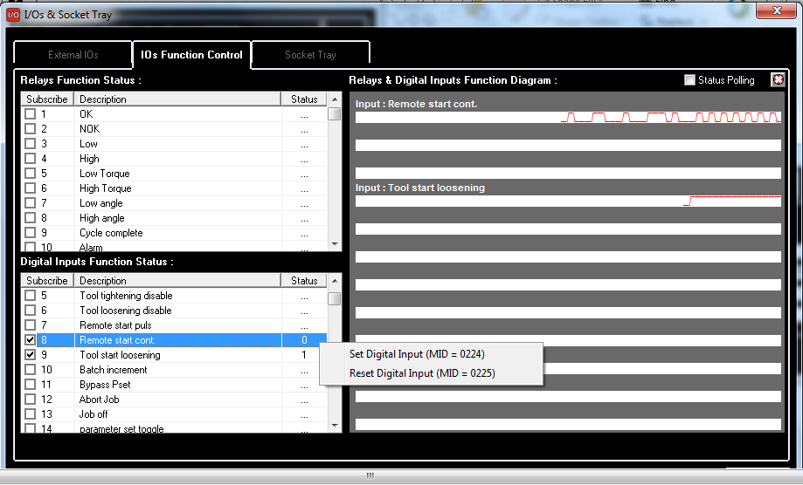
导通启动及反转使能
选择“IOs Function Control”
主要使用下面的7/8/9三个信号（如右图所示）
7.Remote start puls远程启动脉冲信号：
右键Set Digital Input，使该信号置1，此时枪就可以正常按照刚刚选择的程序1转动，由于这是个脉冲启动，所以给脉冲信号即可，无须保持。等待程序自动执行完。这里不推荐使用该信号启动枪。

Slide 12
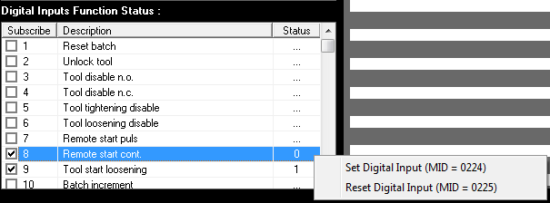
导通启动及反转使能
8.Remote start cont远程启动信号：
该信号与7功能一致，当该信号要求保持。
右键Set Digital Input，使该信号置1，此时枪就可以正常按照刚刚选择的程序1转动，但运行过程中必须保持为1，一旦为0，程序立即停止，所以相比7建议采用8这个信号。
9.Tool start loosening反转使能：
若该信号为0时，枪处在正转模式。若该信号为1时，枪处在反转模式
此时配合信号8.Remote start cont，枪即可实现反转。断开信号8反转停止。

Slide 13
利用Tracelog编写上位机程序

Slide 14
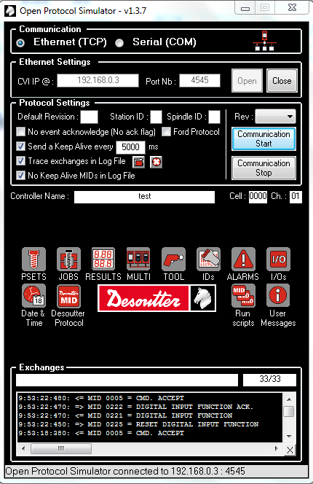

导出Tracelog
完成了上述模拟后，基本就实现了Open Protocol的所有动作。
此时点击主界面上的”Trace exchanges in LogFile”旁边的文件夹图标，即可生成上述所有操作的实时报文信息的TXT文档。
线体商可以参考报文的内容来编写他们的上位机程序。

Slide 15
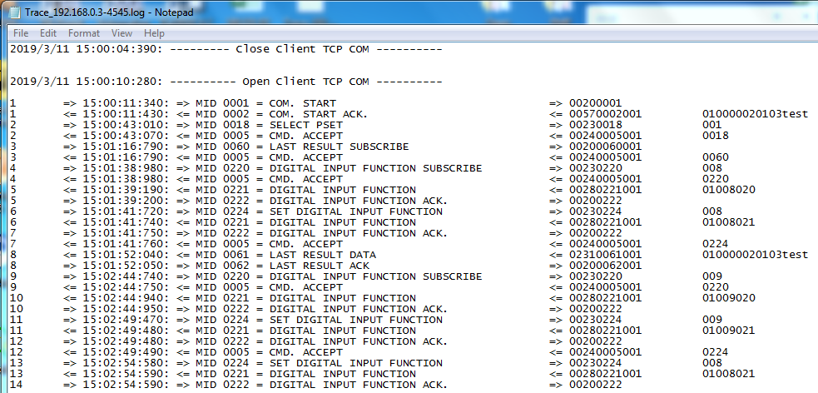
Tracelog 案例解析
时间
MID号及指令定义
报文具体内容
Tracelog每一行为一个指令，所有指令按时间顺序排列。含有MID具体号码，指令含义和具体报文。同样”=>”表示从上位机发给控制器的指令，“<=”表示控制器发给上位机的指令。

Slide 16
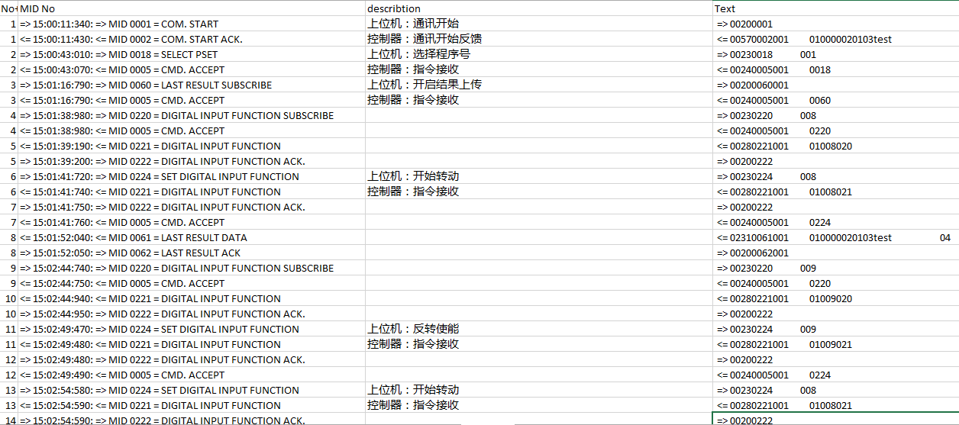
Tracelog 案例解析

Slide 17

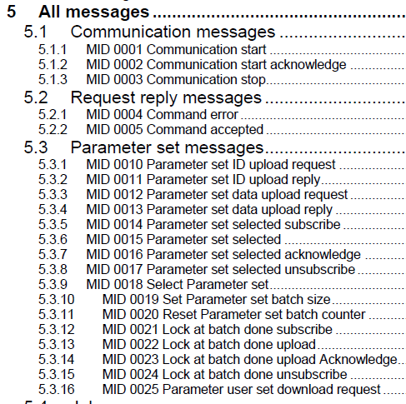
Tracelog 案例解析
按照Text报文的内容照抄，即可完成简易编程。
PS：我们的指令要求以Null字符为结尾，在文本中是看不出来了，若显示ASCII码的16进制，切记是以00（Null）为结尾，而不是20（空格）为结尾。这是我们判断单条指令结束的唯一标准。
如果线体商对于报文内容有不明白的地方，请他们翻阅我们的开放协议说明书（如右图）。
说明书中有所有MID的报文具体解析。

